Slide 1
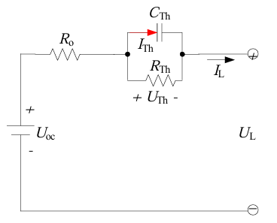
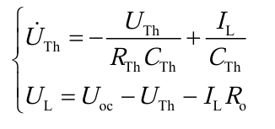
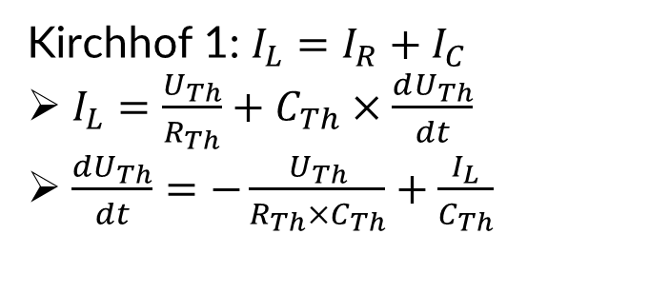
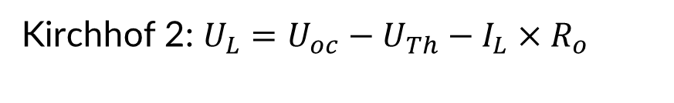
Mô hình Thevenin
Công thức
Kirchhof 1: $I_{L}=I_{R}+I_{C}$
$I_{L}=\frac{U_{Th}}{R_{Th}}+C_{Th}×\frac{dU_{Th}}{dt}$
$\frac{dU_{Th}}{dt}=−\frac{U_{Th}}{R_{Th}×C_{Th}}+\frac{I_{L}}{C_{Th}}$
Kirchhof 2: $U_{L}=U_{oc}−U_{Th}−{I_{L}×R}_{o}$
Mô hình Thevenin

Slide 2

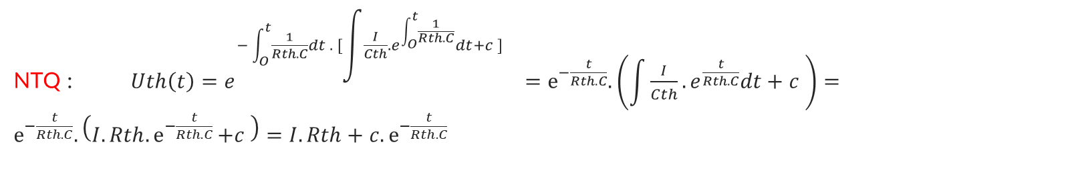
Mô hình Thevenin
Công thức :
Mô hình pin : Theo kiểu Thevenin
$$\frac{dUth}{dt}+\frac{Uth}{Rth.C}=\frac{I}{Cth }$$
NTQ : $Uth\left(t\right)=e^{−\int_{O}^{t}{\frac{1}{Rth.C}}dt . [\int{\frac{I}{Cth}.e^{\int_{O}^{t}{\frac{1}{Rth.C}}}dt+c ] }}=e^{−\frac{t}{Rth.C}}. \left(\int{\frac{I}{Cth}.e^{\frac{t}{Rth.C}}dt}+c \right)=e^{−\frac{t}{Rth.C}}. \left(I.Rth{.e}^{−\frac{t}{Rth.C}}+c \right)=I.Rth+c.e^{−\frac{t}{Rth.C}}$

Slide 3
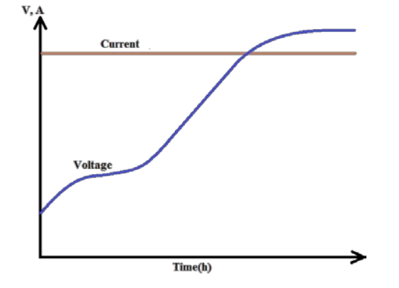
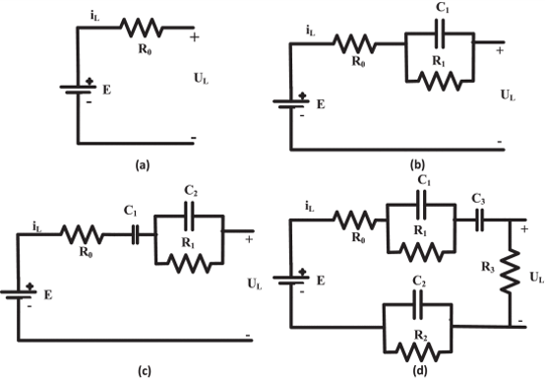
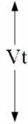



Chứng minh công thức phần Thevenin
Phương pháp ổn dòng (CC)
Tính toán :
Mô hình pin : Theo kiểu Thevenin
$$V_{cutoff}$$
$$V_{C0}$$
$$I_{CC}$$

Slide 4
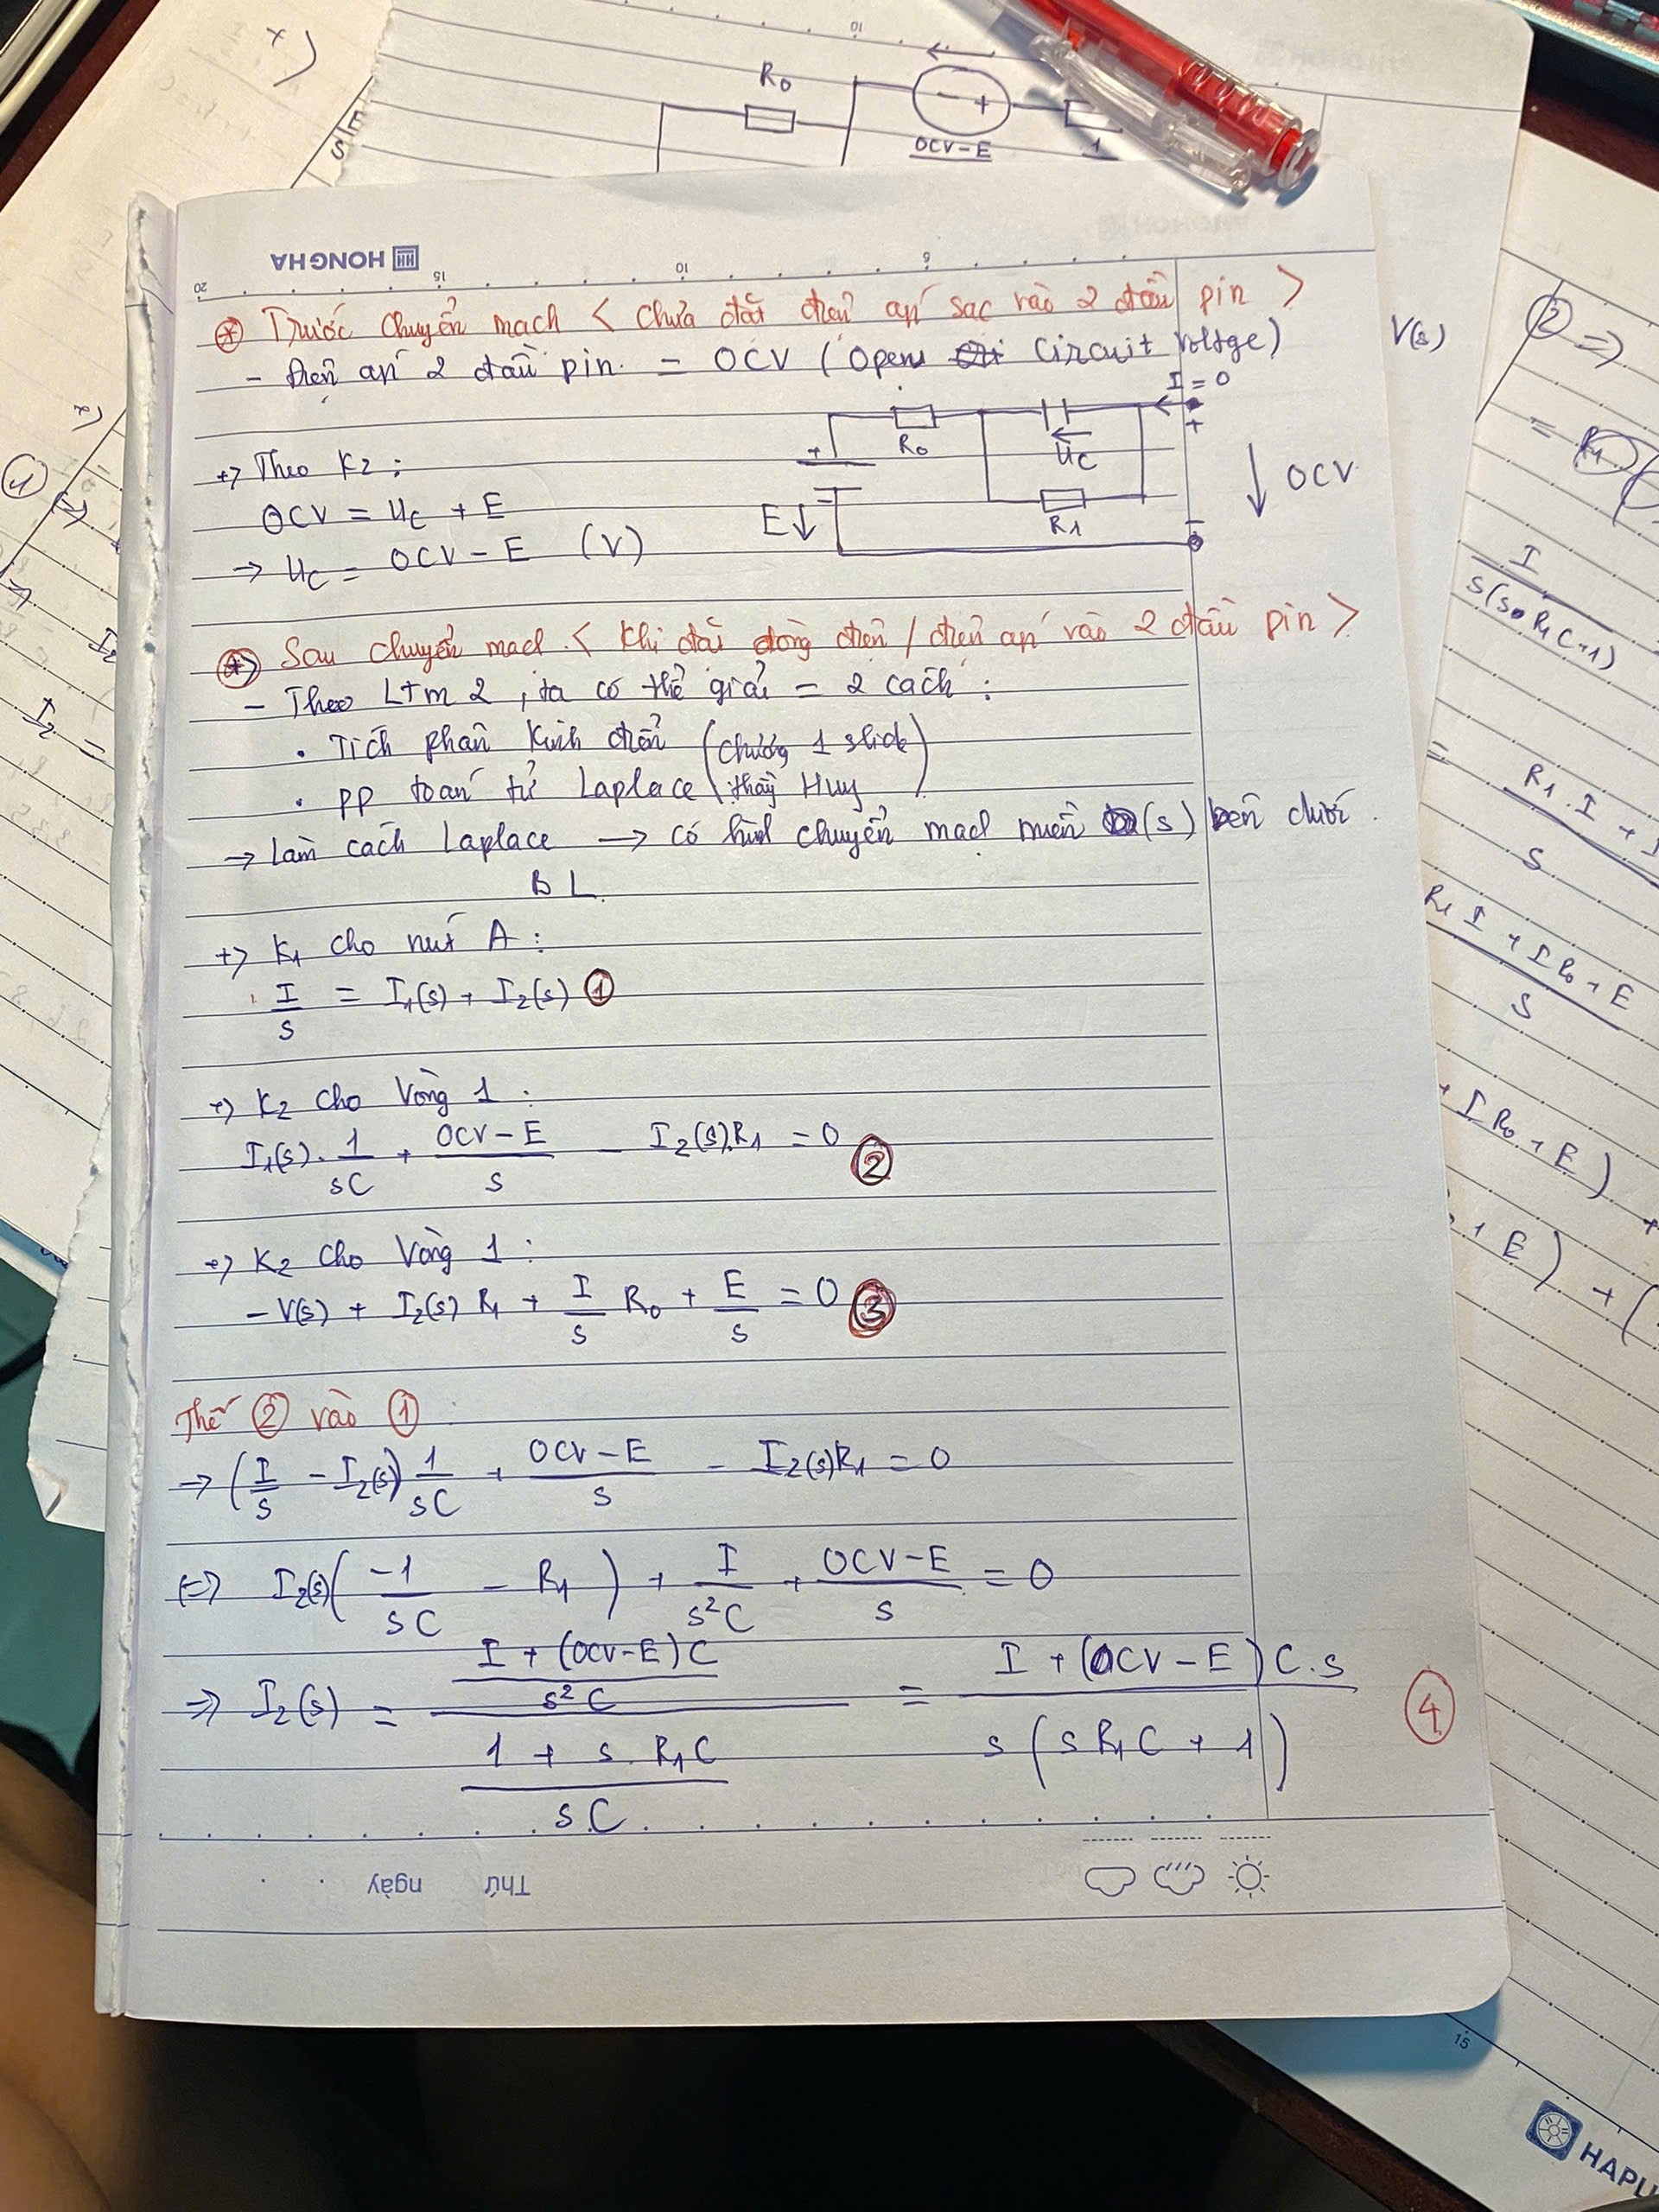
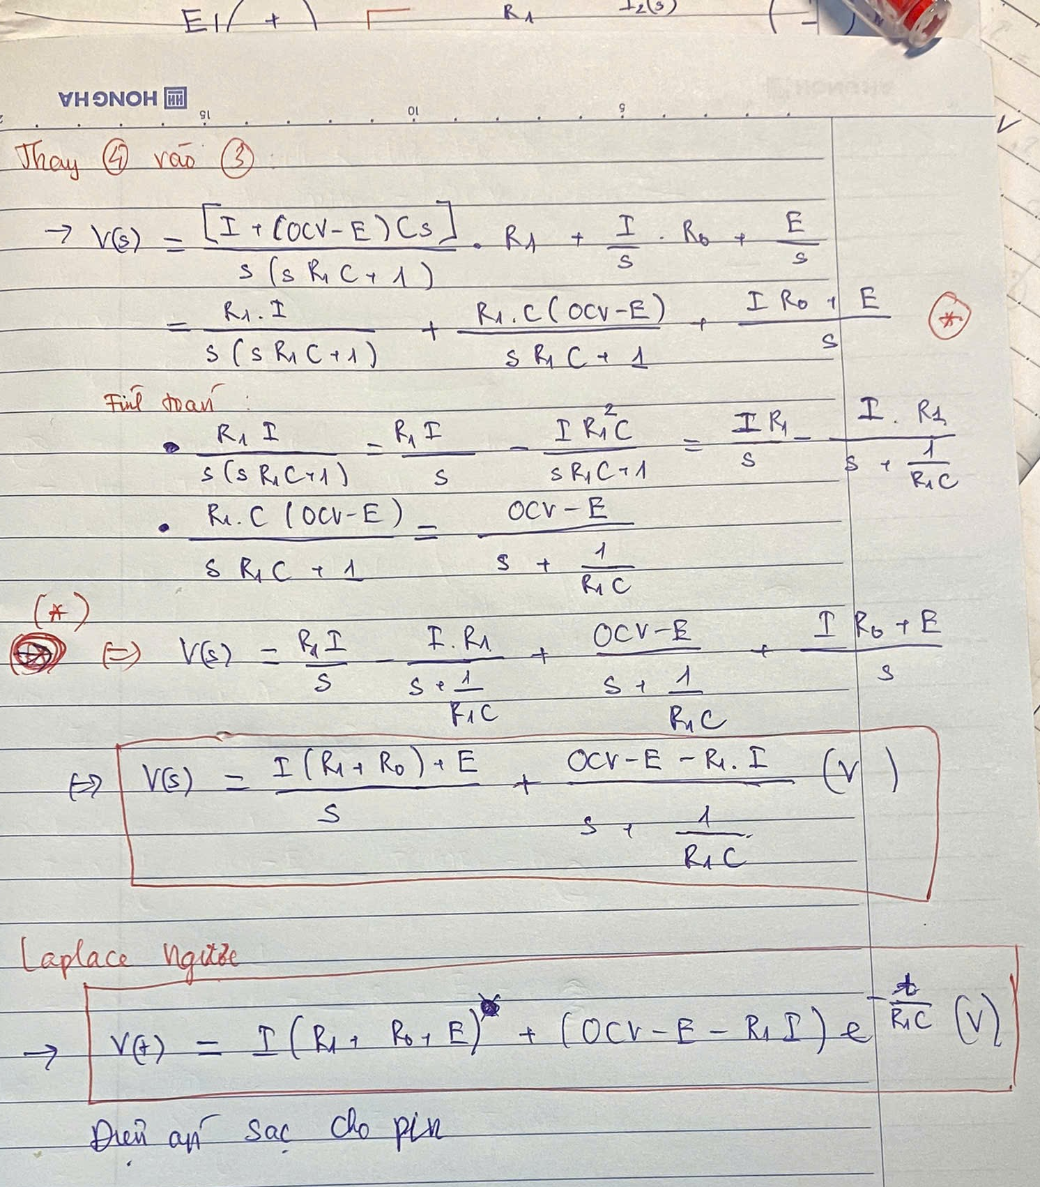
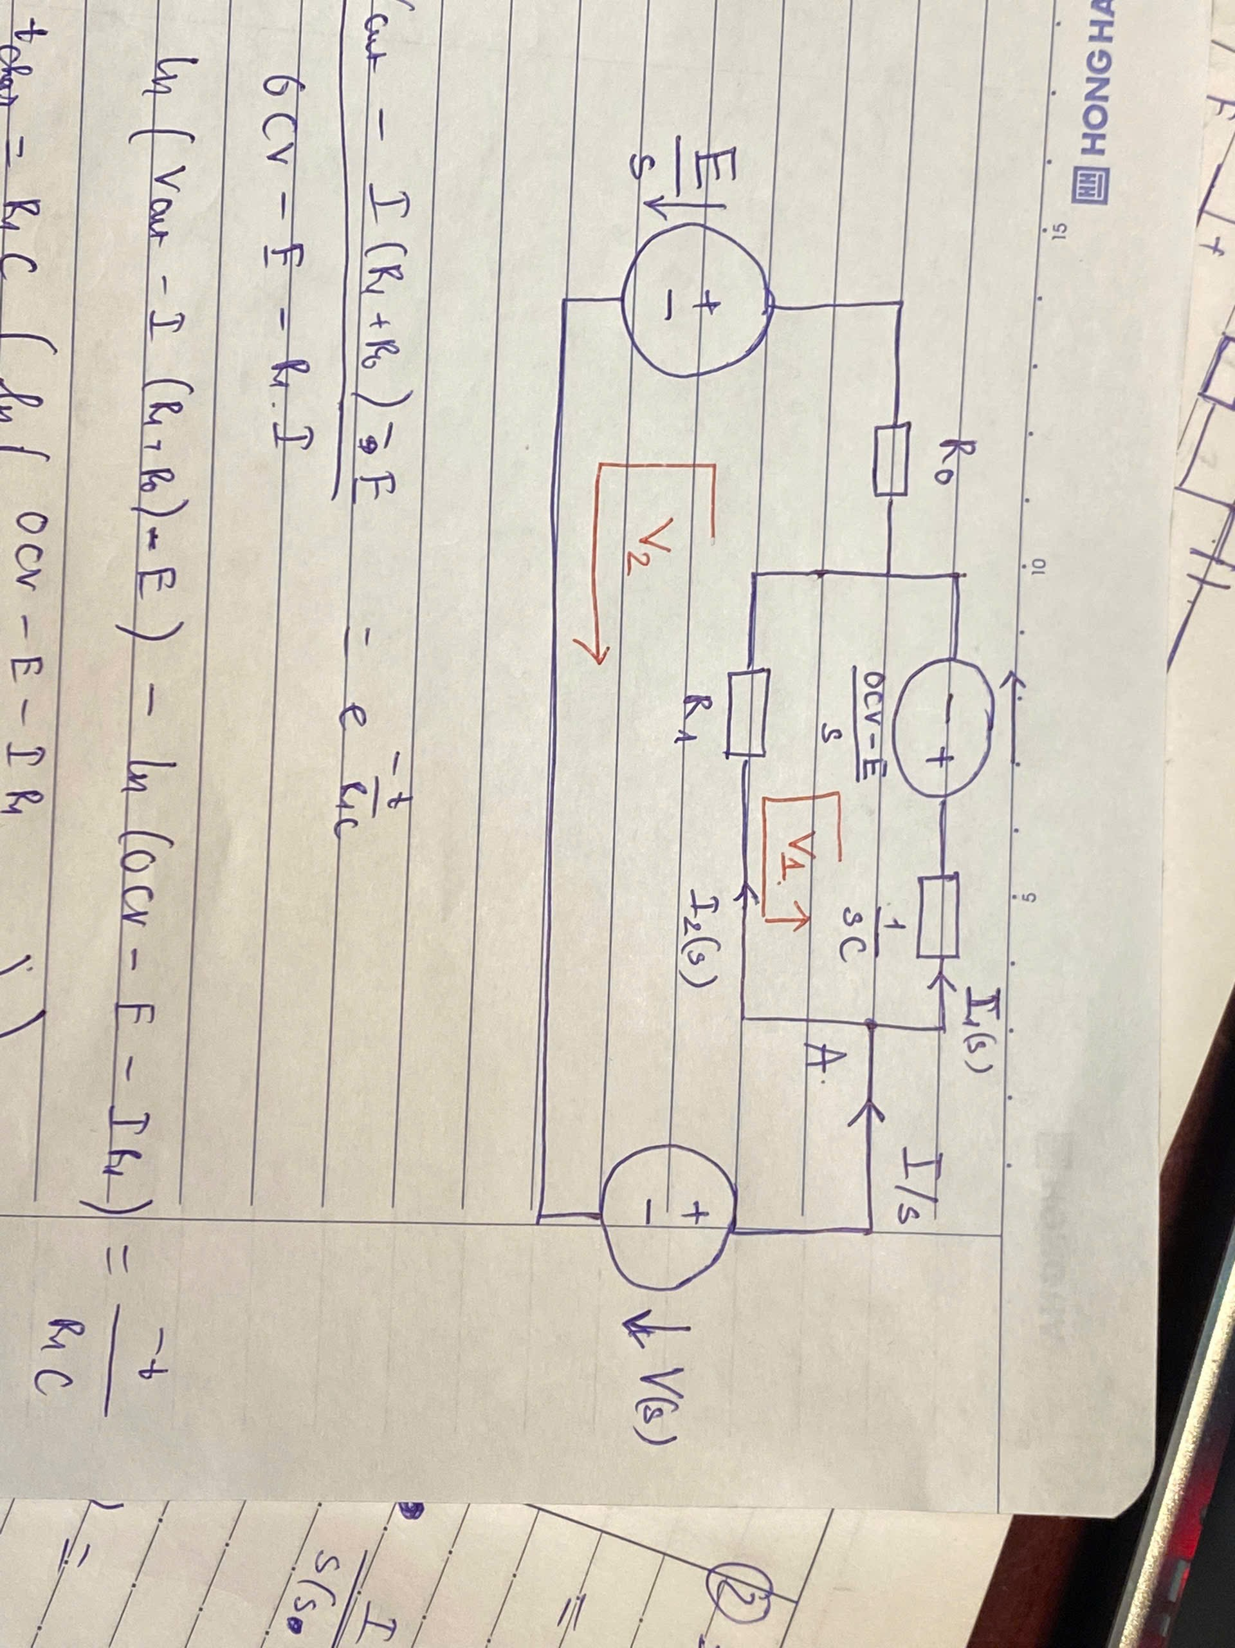
Chứng minh công thức phần Thevenin
Cung cấp tại reference
Giải thích lý do có dc mạch này ở bên dưới

Slide 5
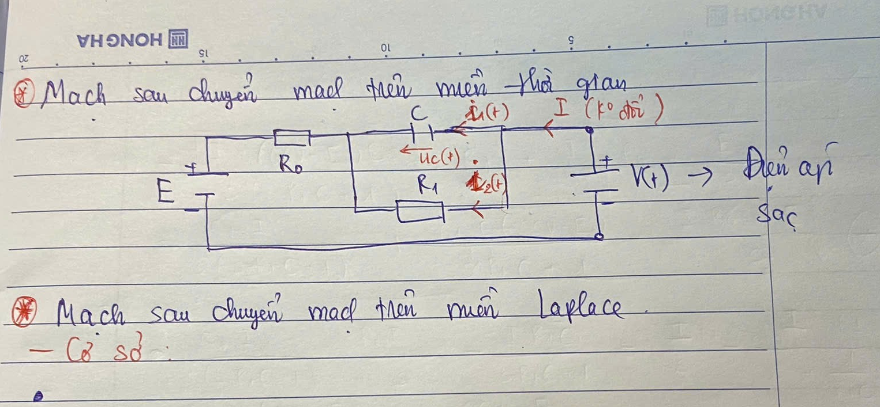
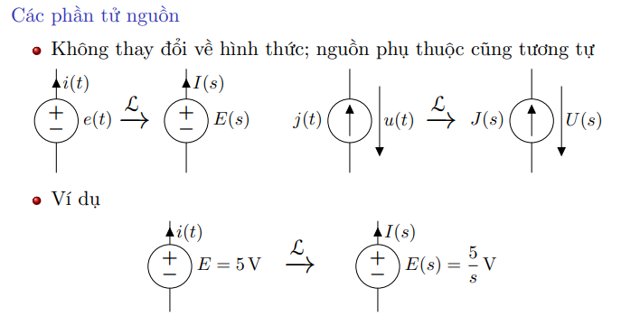
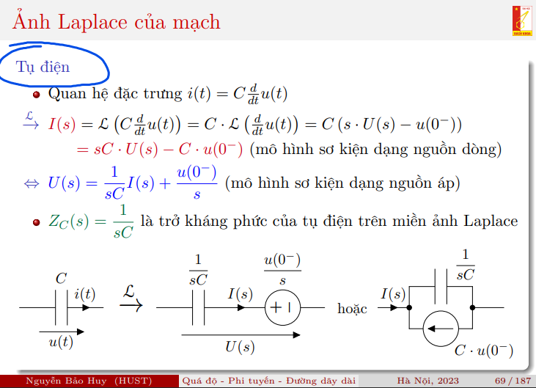
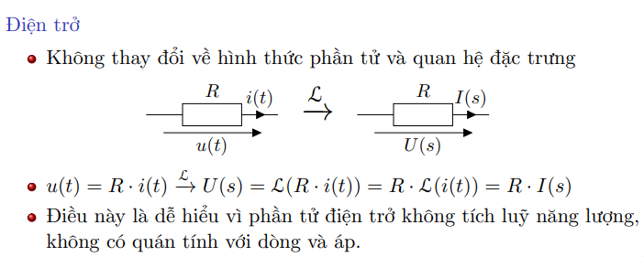
Chứng minh công thức phần Thevenin
Giải thích lý do có được mạch trên miền s

Slide 6

Reference
Slide thầy Nguyễn Bảo Huy :
Baigiang_LTM2_BHN.pdf
$$R+\frac{t}{C}=\frac{V\left(t\right)−V(0)}{I_{cc}}$$

Slide 7
Thank you!

